Slide 1
WOŁYŃ 1943… PAMIĘTAMY !
WebQuest na lekcję języka polskiego, historii, wiedzy o kulturze,
godzinę wychowawczą lub zajęcia pozalekcyjne
Konkurs IPN
„Wołyń – 70 lat po zbrodni”.
Autor: Elżbieta Ciemięga

Slide 2
„A na Wołyniu czarnoziemy urodzajem gadają,
Że pięknie można było żyć… każdemu…
Że o bogactwie świadczą różnorodności jakie Pan Bóg w ludziach daje,
To przecież każdy wie. A…to co się zdarzyło
Ludobójstwem, wbrew prawu najwyższemu i naturze
Więc…dziś powagą monumentu –dokumentu dotknięta
Szukam słów, które by pasowały, które by akuratną ulgę i treść niosły mową…
Lecz nie znajduję, więc kładę jak na wadze – czułej uwadze innych
Wołyń 43,4 rok, a gdy już dotrze– wtedy i cisza będzie uprawnioną…
A w ciszy hołd – niewinnym, niezapomnianym, niezastąpionym ukochanym.”
Autor: L. Iv.
Źródło: http://zatorze.gliwice.pl/czytelnia.php5?id=30
ZAPRASZAM DO MIEJSC WSPOMNIEŃ I PAMIĘCI…

Slide 3
STRONA GŁÓWNA
WebQuest „Wołyń 1943…Pamiętamy!”
na lekcję języka polskiego, historii,
wiedzy o kulturze, godzinę wychowawczą
lub zajęcia pozalekcyjne .
Czas wykonania: 90 minut pracy w szkole i 2 tygodnie pracy w domu.
Autor: Elżbieta Ciemięga, nauczyciel języka polskiego
w Liceum Ogólnokształcącym im. T. Kościuszki w Lubaczowie
ul. Kościuszki 26, 37 – 600 Lubaczów
Cele ogólne:
Przybliżenie wydarzeń historii współczesnej.
Zapoznanie z wydarzeniami na Wołyniu w latach 1943-44.
Doskonalenie umiejętności konstruowania różnych form wypowiedzi, tworzenia materiałów interaktywnych i posługiwania się TI.
Źródło:http://wolyn1943.eu.int erii.pl/

Slide 4
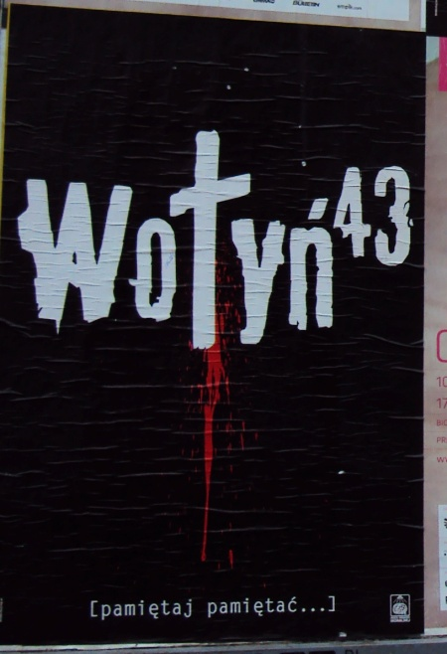
Cele poznawcze:
Uczeń potrafi:
selekcjonować informacje i korzystać z zasobów Internetu,
porządkować i opracowywać fakty historyczne,
redagować teksty publicystyczne z wykorzystaniem źródeł historycznych, tworzyć z nich publikacje interaktywne i multimedialne,
pracować w grupie i odpowiednio wchodzić w role społeczne.
Cele emocjonalno – motywacyjne:
Uczeń:
docenia znaczenie wydarzeń historycznych i prawdy historycznej,
zna historię swojego regionu i regionów sąsiednich,
dostrzega sens ocalenia prawdy historycznej dla przyszłych pokoleń.
Autor: Elżbieta Ciemięga

Slide 5
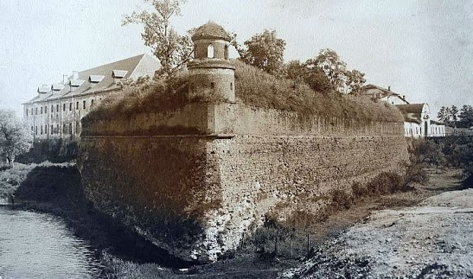
WPROWADZENIE
„Witaj więc cieniu wspomnień …”
Z. J. Rumel
Źródło:www.wolyn.ovh.org
Mieszkamy na terenach dawnego Królestwa Galicji, w bliskim sąsiedztwie Wołynia. Być może są w Waszych rodzinach osoby, które pochodzą z Wołynia. Być może słyszeliście w opowieściach rodzinnych o wydarzeniach na Wołyniu w 1943 r. ? Wielu członków Waszych rodzin doświadczyło także okrucieństwa nacjonalistów ukraińskich na naszych terenach. Wsie położone w pobliżu Lubaczowa zmagały się z tym problemem, który pozostaje żywy w pamięci ich mieszkańców.
Pracując nad WebQuestem będziecie mieć niepowtarzalną okazję, by ożywić historię i wspomnienia. Poznacie dokumenty, fotografie, posłuchacie relacji tych, którzy pamiętają tamte czasy. Dzięki stworzonym przez Was materiałom, wydarzenia z przeszłości przemówią do młodych ludzi, takich, jak Wy, a kolejne pokolenia będą mogły powiedzieć: PAMIĘTAMY!
Zapraszam do pracy

Slide 6
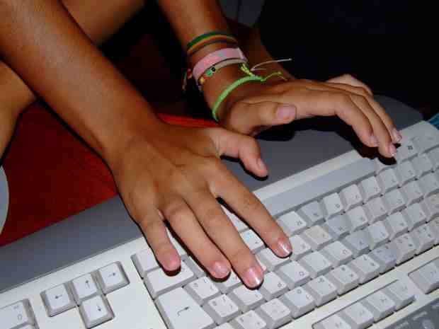
ZADANIE
Waszym zadaniem będzie:
1.Zapoznać się z proponowanymi przeze mnie materiałami oraz zgromadzić materiały własne.
2.Wykonać rzetelnie i oryginalnie wyznaczone polecenia.
3.Stworzyć dokumenty w programach: calameo, glogster, Prezi, MovieMaker.

Slide 7
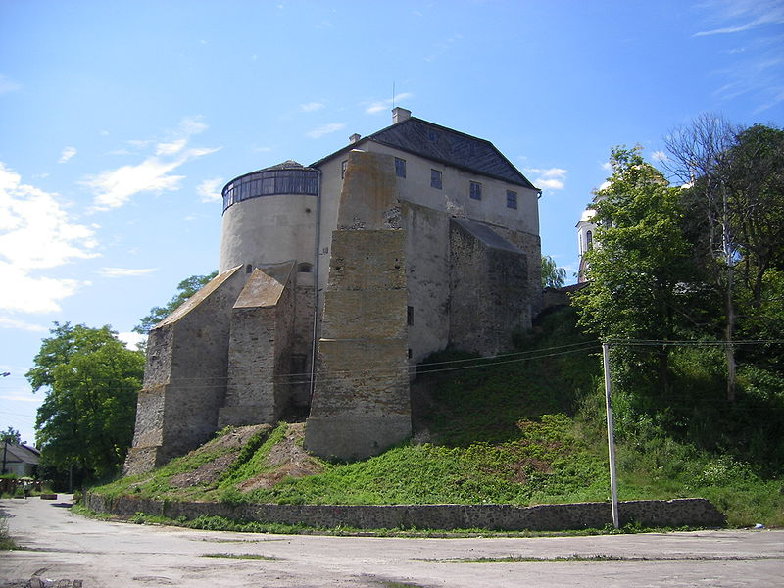
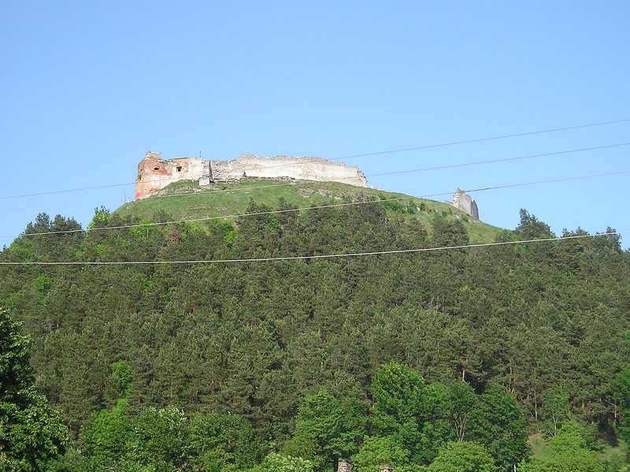
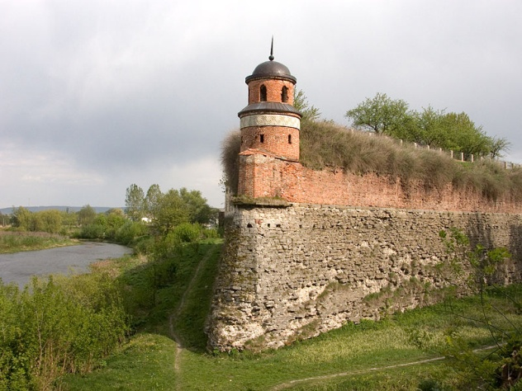
PROCES
ZAPRASZAM DO PRACY:
Zapoznajcie się z materiałami i zdecydujcie, w której grupie chcecie pracować.
2. Wybierzcie sześcioosobowe grupy, w których będziecie pracować. Każda grupa wybierze swojego lidera (powinna to być osoba sprawnie posługująca się TI), który pokieruje Waszą pracą, będzie konsultował postępy działań z nauczycielem i na zakończenie przedstawi efekty Waszej pracy na forum klasy.
3. Na początek przypomnijcie sobie zasady tworzenia materiałów w zaproponowanych programach, zaplanujcie zadania, opracujcie plan pracy i sprawiedliwie podzielcie obowiązki, ponieważ wszyscy odpowiadacie za efekt końcowy.
Fot. S.Malibo

Slide 8
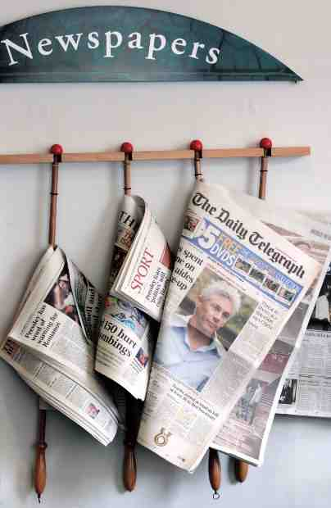
OTO WASZE ZADANIA
Jesteście dziennikarzami śledczymi. Przygotowujecie cykl reportaży na temat zbrodni wołyńskiej. Chcecie przekazać czytelnikom jak najwięcej faktów i dokumentów. W swojej pracy wykorzystajcie wypowiedzi świadków, zamieszczone na You Tube. Publikację przygotujcie w calameo jako gazetkę interaktywną.
PRZYDATNE LINKI:
http://wolyn1943.eu.interii.pl/
http://www.przeglad-tygodnik.pl/pl/artykul/rzezie-na-wolyniu
http://pl.wikipedia.org/wiki/Rze%C5%BA_wo%C5%82y%C5%84ska
http://m.onet.pl/wiadomosci/kraj,8kwss
http://kresy24.pl/category/ukraina/
https://www.youtube.com/watch?v=qBp-QJjsE3o
https://www.youtube.com/watch?v=4vLh0PaqfIE
https://www.youtube.com/watch?v=dchH50CJWOk
https://www.youtube.com/watch?v=chW0q2haTEc
GRUPA I

Slide 9
Jesteście badaczami historii współczesnej. Odwiedzacie szkoły, aby zapoznać uczniów, zamieszkujących tereny dawnej Galicji z tragedią, jaka rozegrała się na Wołyniu. Przygotujcie glog (interaktywny plakat), który będzie ilustracją Waszych prelekcji dla uczniów.
PRZYDATNE LINKI:
http://kresy24.pl/category/ukraina/
http://www.bibula.com/?p=67655
http://www.nawolyniu.pl/artykuly/parosla.htm
http://www.teatr-pismo.pl/przeglad/367/sielanka_i_trupy/
http://p.skwiecinski.salon24.pl/
https://www.youtube.com/watch?v=chW0q2haTEc
https://www.youtube.com/watch?v=dAL40U5-WMg
https://www.youtube.com/watch?v=O90jLAqGygs
https://www.youtube.com/watch?v=q-KS_9ChZeg
https://www.youtube.com/watch?v=H5EAGErT2a8
https://www.youtube.com/watch?v=OoIg3RSR6og
GRUPA II

Slide 10
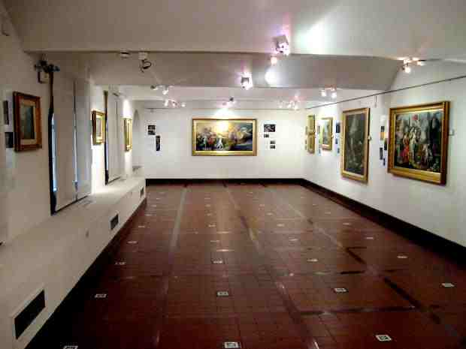
Jesteście kustoszami Muzeum Kresów. Przygotowujecie wystawę, poświęconą pamięci wydarzeń na Wołyniu w 1943 . Stwórzcie prezentację multimedialną w Prezi, która nie tylko będzie promować waszą wystawę, ale także zapozna odwiedzających muzeum z faktami i wypowiedziami świadków, które możecie znaleźć na You Tube.
GRUPA III
PRZYDATNE LINKI:
http://p.skwiecinski.salon24.pl/
http://www.rp.pl/artykul/940845.html?print=tak&p=0
http://niewiarygodne.pl/kat,1031987,title,70-lat-temu-UPA-rozpoczela-ludobojstwo-na-Wolyniu,wid,15319405,wiadomosc.html?smgajticaid=61076a
http://www.ji.lviv.ua/n20texts/pol/olszan-pol.htm
https://www.youtube.com/watch?v=O90jLAqGygs
https://www.youtube.com/watch?v=q-KS_9ChZeg
https://www.youtube.com/watch?v=KDK2AVGobdA&playnext=1&list=PL3D8026F7C0839BC1&feature=results_main
https://www.youtube.com/watch?v=DQ2Lfe0rZGo

Slide 11
Jesteście kronikarzami i badaczami Kresów Wschodnich. Przygotowujecie prezentację na konferencję historyczną, poświęconą 70. rocznicy wydarzeń na Wołyniu w 1943 r. Wykonajcie ją w programie MovieMaker, pamiętając o jej walorach interaktywnych.
PRZYDATNE LINKI:
http://chomikuj.pl/stefekW/1+Historia+Polski/Artyku*c5*82y+i+eseje/Tragiczne+lato+-+o+wydarzeniu+w+Wo*c5*82yniu+1943,2004390738.docx
http://wolyn1943.eu.interii.pl/dokumenty.html
http://www.rodaknet.com/rp_art_4643_czytelnia_ludobojstwo_upa.htm
http://rebelya.pl/post/3838/skrwawiony-woyn-1
https://www.youtube.com/watch?v=hkayJu4o4ME
https://www.youtube.com/watch?v=m3AFRLip5Zo
https://www.youtube.com/watch?v=6Dfk_zdJaKs
https://www.youtube.com/watch?v=nUd887ET1gM
GRUPA IV

Slide 12
4. Na wykonanie zadania macie 2 lekcje oraz 2 tygodnie pracy w domu. W tym czasie jesteście zobowiązani do dwukrotnej konsultacji z nauczycielem. Wersje robocze prac należy przesyłać do mnie mailem. Wykorzystując odnośnik „Recenzja” – będę Was informować o słabych i mocnych stronach Waszych prac i o ewentualnych błędach.
5. Po dwóch tygodniach prace zaprezentujecie w szkole. Wówczas ostatecznie ocenimy je według podanych kryteriów.
Powodzenia!

Slide 13
KRYTERIA OCENY
Pamiętajcie, że jesteście oceniani jako zespół. Od Waszej współpracy, wspólnego wkładu pracy i zaangażowania zależy ocena końcowa. Wszyscy zadbajcie o estetykę, oryginalność i poprawność językową Waszej prezentacji. Nie zapomnijcie o przestrzeganiu praw autorskich. Zdjęcia i muzykę pobierajcie tylko z tych stron, które na to pozwalają. Każdy z Was pracuje na ostateczną ocenę. Poznajcie kryteria:
WYMAGANIA | PODSTAWOWE 1 | ROZSZERZAJĄCE 2 | DOPEŁNIAJĄCE 3 | WYKRACZAJĄCE 4 | PUNKTY
Zawartość – ilość i jakość wyszukanych informacji i materiałów. | Zgromadzono niewiele informacji i materiałów. Wybrano materiały, które jedynie powierzchownie ilustrują zagadnienie. | Zgromadzono wymagane informacje i materiały, jednak wiele z nich stanowi tylko podstawowe źródło wiedzy na zadany temat, a inne są niepełne lub niewystarczające do całościowego ujęcia problemu. | Zgromadzono większość niezbędnych materiałów i informacji, które pozwoliły zbudować logiczną i spójną prezentację, ale niektóre z nich okazały się mało przydatne. | Zgromadzono wszystkie wymagane materiały i informacje, dzięki którym powstała spójna, logiczna, oryginalna, bogata w treści merytoryczne prezentacja. | 1-4

Slide 14
Dobór informacji i materiałów, poprawność językowa, merytoryczna, techniczna, sposób opracowania, stopień oryginalności wykonania zadania. | Zadanie wykonane pobieżnie. Wykorzystanie niezrozumiałych informacji. Błędy językowe, ortograficzne, źle sformatowane teksty. Brak własnego wkładu pracy; wykorzystanie gotowych szablonów i opracowań. Kopiowanie tekstów. Brak źródeł i nieprzestrzeganie praw autorskich. | Zadanie wykonane poprawnie, jednak z wykorzystaniem tylko niektórych materiałów. W pracy pojawiają się błędy językowe, ortograficzne oraz nieliczne błędy w formatowaniu tekstów. Niewielka oryginalność, mały wkład własny pracy. Wykorzystywanie gotowych opracowań. Brak niektórych źródeł np. przy zdjęciach, filmach itp., częściowe przestrzeganie praw autorskich. | Zadanie dobrze wykonane, z wykorzystaniem odpowiednio dobranych informacji. Materiały opracowane samodzielnie z odwołaniem do samodzielnie zgromadzonej bibliografii. Pojedyncze błędy językowe, brak błędów ortograficznych. Poprawne formatowanie tekstów. Przestrzeganie praw autorskich, podawanie źródeł przy zdjęciach, nagraniach, tekstach. | Zadanie wykonane bardzo dobrze, w oryginalnym ujęciu. Trafnie wykorzystany bogaty materiał rzeczowy z własnymi interpretacjami. Sięgnięcie do samodzielnie zgromadzonej bibliografii i informacji uzyskanych od ekspertów. Praca bezbłędna pod względem językowym i technicznym. Przestrzeganie praw autorskich, podawanie źródeł przy zdjęciach, nagraniach, tekstach. | 1-4

Slide 15
Sposób prezentacji pracy. Wrażenia estetyczne, wykorzystanie TI. Sposób prezentacji pracy przez lidera grupy. | Prezentacja mało atrakcyjna, ubogo ilustrowana, estetycznie nie odpowiadająca prezentowanym treściom, nie wykorzystująca różnorodnych możliwości programu, w którym została stworzona. Trudna w odbiorze. Uczeń prezentujący pracę wypowiada się chaotycznie, popełniając błędy językowe, nie umiejąc zaciekawić słuchaczy. Zamiast referowania pracy, czyta fragmenty z komputera. | Prezentacja raczej odtwórcza, wykonana według gotowego szablonu, dostępnego w programie, w którym została stworzona. Estetycznie dostosowana do prezentowanych treści, ale z niewielką ilością ilustracji, oparta na gotowych szablonach, dopracowanych w miarę samodzielnie. Uczeń prezentujący pracę wypowiada się poprawnie, starannie, popełniając tylko sporadycznie błędy językowe. Korzysta z tekstów zawartych w prezentacji, ale stara się referować samodzielnie. | Prezentacja uporządkowana, logiczna, dostosowana estetycznie do prezentowanych treści. Oparta na dostępnych w programie komputerowym szablonie, ale samodzielnie wykorzystanym i zmodyfikowanym. Ilustrowana wieloma fotografiami, nagraniami. Uczeń prezentujący pracę wypowiada się samodzielnie, ciekawie, w niewielkim stopniu korzystając z gotowych tekstów. Nie popełnia znaczących błędów językowych i potrafi zaciekawić słuchaczy. | Prezentacja atrakcyjna, oryginalna, estetyczna, o ciekawej szacie graficznej. Zbudowana na własnym pomyśle, bez odtwarzania szablonów, z wykorzystaniem bogatej galerii zdjęć, nagrań audio i fragmentów filmów. Uczeń prezentujący pracę wypowiada się bezbłędnie, łączy wypowiedź z prezentacją multimedialną. Potrafi zaciekawić słuchaczy i zachęcić ich do zgłębiania zagadnienia np. poprzez otwartą kompozycję swojej wypowiedzi.
1-4

Slide 16
Współpraca w grupie, wywiązanie się z powierzonych zadań. | Nieumiejętność współpracy w grupie – uczniowie pracują pojedynczo i narzucają swoje wizje pozostałym osobom. Niedokładność w wykonywaniu powierzonych zadań; zrzucanie pracy na innych lub tylko na lidera. | Tylko niektórzy członkowie grupy wykonują prace terminowo. Grupa jedynie częściowo potrafi wypracować wspólną wizję prezentacji. Lider usiłuje narzucić innym swoje zdanie. | Grupa współpracuje dość harmonijnie. Lider w równym stopniu korzysta z wszystkich pomysłów, ale wyraźnie preferuje niektóre z nich. Prace wykonywane są terminowo i w miarę dokładnie. | Wzorowa współpraca w grupie. Wszyscy z pełnym zaangażowaniem uczestniczą w wykonaniu zadania. Lider nikogo nie faworyzuje; wszystkie pomysły wykorzystywane są w równym stopniu. Praca każdego członka grupy jest terminowa i dokładna. | 1-4
Przeliczenie punktów na oceny:
16 pkt. – celujący
15 – 13,5 pkt. – bardzo dobry
13 – 11 pkt. – dobry
10 – 8 pkt. – dostateczny
7 – 5 pkt. – dopuszczający
4,5 – 0 pkt. - niedostateczny

Slide 17
ŹRÓDŁA
MATERIAŁY DOSTĘPNE W INTERNECIE:
http://www.przeglad-tygodnik.pl/pl/artykul/rzezie-na-wolyniu
http://pl.wikipedia.org/wiki/Rze%C5%BA_wo%C5%82y%C5%84ska
http://m.onet.pl/wiadomosci/kraj,8kwss
http://kresy24.pl/category/ukraina/
http://www.bibula.com/?p=67655
http://www.nawolyniu.pl/artykuly/parosla.htm
http://www.teatr-pismo.pl/przeglad/367/sielanka_i_trupy/
http://p.skwiecinski.salon24.pl/
http://www.rp.pl/artykul/940845.html?print=tak&p=0
http://niewiarygodne.pl/kat,1031987,title,70-lat-temu-UPA-rozpoczela-ludobojstwo-na-Wolyniu,wid,15319405,wiadomosc.html?smgajticaid=61076a
http://www.ji.lviv.ua/n20texts/pol/olszan-pol.htm
http://www.rp.pl/artykul/978832.html?print=tak&p=0
http://www.nawolyniu.pl/artykuly/przeszlosc.htm
http://chomikuj.pl/stefekW/1+Historia+Polski/Artyku*c5*82y+i+eseje/Tragiczne+lato+-+o+wydarzeniu+w+Wo*c5*82yniu+1943,2004390738.docx

Slide 18
http://wolyn1943.eu.interii.pl/dokumenty.html
http://www.rodaknet.com/rp_art_4643_czytelnia_ludobojstwo_upa.htm
http://rebelya.pl/post/3838/skrwawiony-woyn-1
http://nawolyniu.pl/
http://www.wolyn.ovh.org/(Za zgodą właściciela strony p. A. Mielcarka możecie wykorzystywać zamieszczone na niej zdjęcia i materiały w swoich pracach).
https://www.youtube.com/watch?v=qBp-QJjsE3o
https://www.youtube.com/watch?v=4vLh0PaqfIE
https://www.youtube.com/watch?v=dchH50CJWOk
https://www.youtube.com/watch?v=chW0q2haTEc
https://www.youtube.com/watch?v=dAL40U5-WMg
https://www.youtube.com/watch?v=O90jLAqGygs
https://www.youtube.com/watch?v=q-KS_9ChZeg
https://www.youtube.com/watch?v=KDK2AVGobdA&playnext=1&list=PL3D8026F7C0839BC1&feature=results_main
https://www.youtube.com/watch?v=DQ2Lfe0rZGo
https://www.youtube.com/watch?v=OoIg3RSR6og
https://www.youtube.com/watch?v=H5EAGErT2a8
https://www.youtube.com/watch?v=hkayJu4o4ME
https://www.youtube.com/watch?v=m3AFRLip5Zo
https://www.youtube.com/watch?v=6Dfk_zdJaKs
https://www.youtube.com/watch?v=nUd887ET1gM

Slide 19
MATERIAŁY DOSTĘPNE W BIBLIOTECE:
W. Filar, Wołyń 1939-44. Eksterminacja czy walki polsko – ukraińskie,Toruń 2003.
B. Iskra – Kozińska, Czerwone niebo nad Wołyniem, wyd. Bellona, Warszawa 2012.
M. A. Koprowski, Wołyń. Epopeja polskich losów 1939 – 2013. Akt I, wyd. Replika, Poznań 2013.
G. Motyka, Od rzezi wołyńskiej do akcji „Wisła”: konflikt polsko – ukraiński 1943-1947, WL, Kraków2011.
M. Orłowicz, J. Siennicki, Wołyń i Polesie, wyd. Libra, Rzeszów 2012.
G. Rąkowski, Wołyń. Przewodnik krajoznawczo – historyczny po Ukrainie Zachodniej, wyd. Rewasz, Pruszków 2005.
W. i E. Siemaszko, Ludobójstwo dokonane przez nacjonalistów ukraińskich na ludności polskiej Wołynia: 1939-1945, t. 1,2, wyd. VON Borowieckiej 2008.
J. Wieliczka – Szarkowa, Czarna Księga Kresów, wyd. AA, Kraków 2012.
A. Zupański, Droga do prawdy o wydarzeniach na Wołyniu, wyd. Adam Marszałek, Toruń 2008.

Slide 20
UWAGA!
Korzystając z Internetu pamiętajcie o prawach autorskich:
http://www.eioba.pl/a2576/prawo_autorskie_w_internecie
http://www.racjonalista.pl/kk.php/s,3636

Slide 21
PODSUMOWANIE
Wasza praca nad WebQuestem dobiegła końca. Mam nadzieję, że Wasze (mieszkańców dawnej Galicji Wschodniej) spotkanie z historią, która zapewne jest żywa w Waszych rodzinach, pozwoliło Wam uporządkować wiedzę na temat tych bolesnych wydarzeń.
Tworzenie materiałów dało Wam szansę nie tylko doskonalenia redakcji publikacji multimedialnych, ale przede wszystkim uświadomiło znaczenie słów:
„Nie o zemstę, lecz o pamięć wołają ofiary.”
Ks. T. Isakowicz-Zaleski

Slide 22
DLA NAUCZYCIELA
PODCZAS OPRACOWYWANIA WEBQUESTU KORZYSTAŁAM Z:
KSIĄŻEK:
1. B. Boryczka, Praktyczny przewodnik po Internecie dla bibliotekarzy, W - wa 2003.
2. R. Lorens, Nowe technologie w edukacji, Warszawa - Bielsko - Biała 2011.
DARMOWYCH ZDJĘĆ:
http://www.morguefile.com/
http://www.sxc.hu/
Oraz prywatnej galerii Pana S. Malibo, który udostępnił zdjęcia ze swojej strony internetowej na potrzeby WebQuestu.
MUZYKI:
www.lastfm.pl/music/+free-music
http://ulub.pl/b27yl2HZ7K/muzyka-zalobna
PRZYKŁADOWE PRACE W PROPONOWANYCH PRZEZE MNIE PROGRAMACH:
CALAMEO (GAZETKA INTERAKTYWNA): http://www.calameo.com/read/001949549b38796efbaa9?authid=8N6m31j4eXRO
GLOGSTER (PLAKAT INTERAKTYWNY):
http://yzeta.edu.glogster.com/pamietamy/ Poprawne działanie gloga wymaga najnowszej wersji systemu operacyjnego. Jeżeli po kliknięciu w link w glogu nie ma zdjęć lub filmu, należy odświeżyć stronę).
PREZI (PREZENTACJA MULTIMEDIALNA):http://prezi.com/q1jclzu_freg/untitled-prezi/?auth_key=70bfa97b30e705a474caf72987864f11b6c78da0

Slide 23
Dziękuję za uwagę!

